Slide 1
Arquitetura de computadores
INF01112 - 2009
Raul Weber e João Netto

Slide 2
Intel Pentium Pro (P6)
Lançado em 1995
Re-estruturação do Pentium (P5)
  Mesmas características de 80386 (mem. virtual) e do Pentium (largura de dados de 64 bits)
  FPU
  cache de 16 KByte (2 x 8 KByte)
5 instruções extras (162 + 5 = 167 instr. básicas)
Operação super-escalar
Cinco unidades internas
Execução fora de sequência
Execução especulativa

Slide 3
Intel Pentium Pro (P6)
Execução em pipeline / fora de sequência
(1) r1 ← r4 / r7 ; dura mais ciclos
(2) r8 ← r1 + r2
(3) r5 ← r5 + 1
(4) r6 ← r6 - r3
(5) r4 ← r5 + r6
(6) r7 ← r8 * r4
Pipeline em sequência
Pipeline fora de sequência
(note o uso potencial das várias unidades )
 | 1 |  | 2 | 5 | 6
 |  |  | 3
 |  |  | 4
 | 1 |  | 2 | 6
3 | 5
4

Slide 4
Intel Pentium Pro (P6)
Renomeação de registradores
(1) r1 ← mem1 r1’ ← mem1
(2) r2 ← r2 + r1 r2’ ← r2 + r1’
(3) r1 ← mem2 r1” ← mem2 (WAW)
(4) r3 ← r3 + r1 r3’ ← r3 + r1”
(5) r1 ← mem3 r1”’← mem3 (WAW)
(6) r4 ← r5 + r1 r4’ ← r5 + r1”’
(7) r5 ← 2 r5’ ← 2 (WAR)
(8) r6 ← r5 + 2 r6’ ← r5’ + 2
Vantagens
Remove falsas dependências (WAW: escrita depois de escrita e WAR: escrita depois de leitura)
Remove a limitação da arquitetura para a quantidade de registradores

Slide 5
Intel Pentium Pro (P6)
Execução Especulativa
(1) r1 ← mem1 r1’ ← mem1
(2) r2 ← r2 + r1 r2’ ← r2 + r1’
(3) r1 ← mem2 r1” ← mem2
(4) r3 ← r3 + r1 r3’ ← r3 + r1”
(5) beq L2 predição diz que desvia para L2
(6)L2 r1 ← mem3 r1”’← mem3
(7) r4 ← r5 + r1 r4’ ← r5 + r1”’
(8) r5 ← 2 r5’ ← 2
(9) r6 ← r5 + 2 r6’ ← r5’ + 2
Instruções 6 a 9 são executadas “especulativamente”
Se a previsão se confirma, não se perde tempo esperando
Se a previsão foi errada, instruções “especuladas” são eliminadas

Slide 6
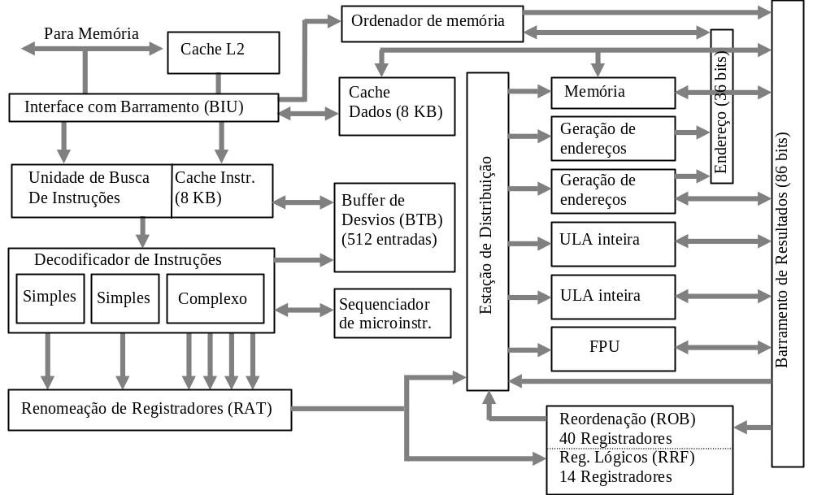
Intel Pentium Pro (P6)

Slide 7
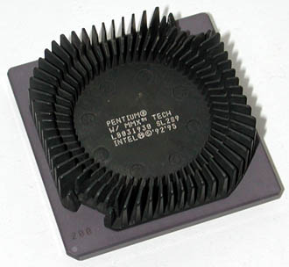
Intel Pentium MMX
Arquitetura do Pentium (P5)
  Lançado em janeiro de 1997 (após Pentium Pro)
  Frequências de 60 a 300 MHz
  Novo tipo de dado: “packed”
  57 instruções extras (além das 167 instr. básicas)
  Com cache de 32 KByte (2 x 16 KByte)
  Operação super-escalar
  Não possui as características do Pentium Pro (execução fora de sequência, exec.especulativa)
  Instruções para processamento de vetores (8 bytes, 4 palavras ou 2 palavras duplas)
  8 novos registradores lógicos (MMX0 a MMX7)

Slide 8
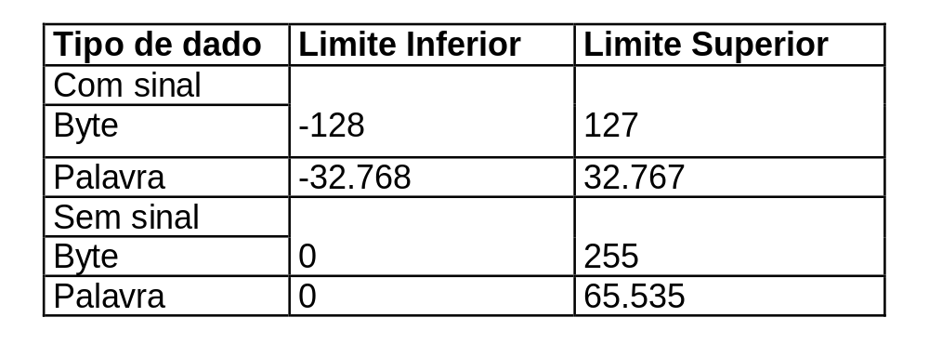
Intel Pentium MMX
  57 Instruções para processamento de vetores (8 bytes, 4 palavras ou 2 palavras duplas)
  8 novos registradores lógicos (MMX0 a MMX7)
  aritmética de saturação

Slide 9
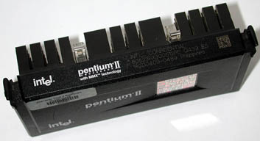
Intel Pentium II (P6)
Pentium Pro com MMX
  Lançado em maio de 1997
  Frequência: 150 a 450 MHz
  Encapsulamento SEC (Single Edge Contact)
  Mesmas características do Pentium Pro
  Instruções MMX
  Cinco unidades internas
  Execução fora de sequência
  Execução especulativa
Pentium
MMX
Pro
PentiumII

Slide 10
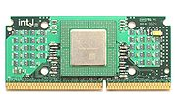
Intel Celeron (P6)
Pentium II sem cache de nível 2
  Lançado em abril de 1998
  Péssimo desempenho
Celeron A
  Lançado em agosto de 1998
  128 KB de cache nível 2
  Pentium II: 512KB ou 256 KB de cache nível 2
O nome Celeron continua sendo usado para indicar um Pentium com pouca cache de nível 2 (Celeron III, Celeron 4, Dual Core Celeron)

Slide 11
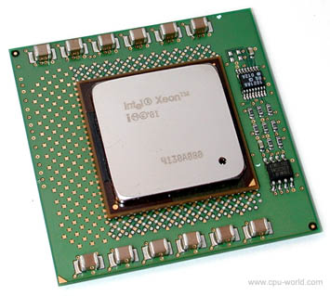
Intel Xeon (P6)
Pentium II Xeon lançado em 1998
Projetado para servidores
Possibilidade de Múltiplos processadores
  Maior nível de cache nível 2 (1 a 2 MB)
O nome Xeon continua sendo usado para indicar um Pentium orientado para servidores (Pentium II Xeon, Pentium III Xeon, Pentium 4 Xeon) ou mais recentemente, somente um processador para servidores

Slide 12
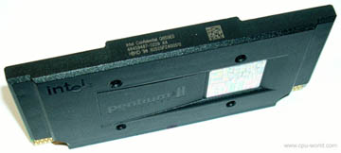
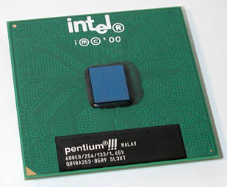
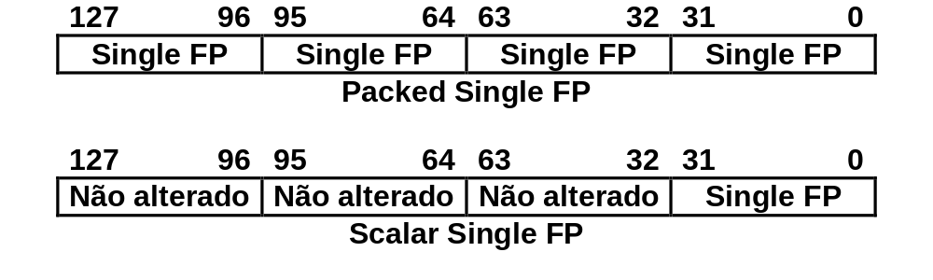
Intel Pentium III
Katmai
  Lançado em 1999
  Frequência: 450 MHz a 1400 MHz
  Novo tipo de dado: “floating packed”
  70 instr. extras (além das 167 básicas e 57 MMX)
  Instruções para processamento de vetores inteiros (MMX) ou de ponto flutuante (SSE)
  8 novos registradores físicos (XMM0 a XMM7), de 128 bits, para as instruções SSE
Coppermine

Slide 13
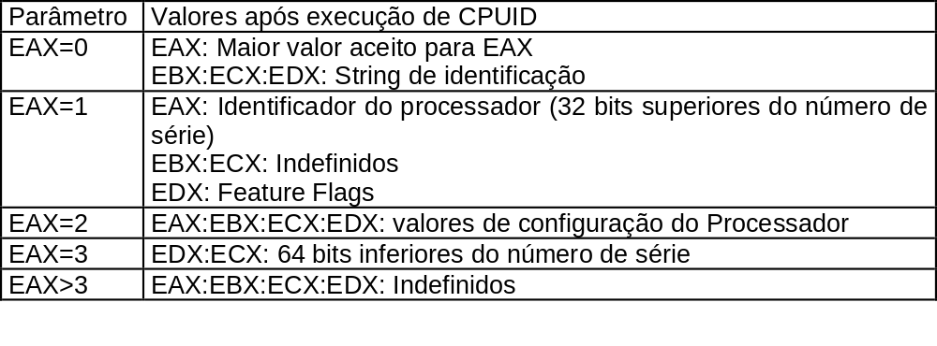
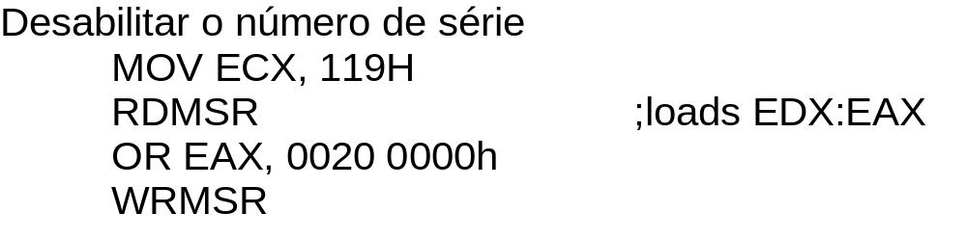
Pentium III: instrução CPUID e número de série

Slide 14
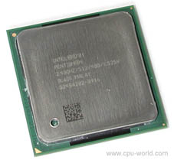
Intel Pentium 4
Lançado em novembro de 2000
Frequência: 1,3 GHz a 3,8 GHz
Pipeline de 20 estágios (“hyper pipeline”)
Até 128 instruções em execução (3 vezes mais que no Pentium III)
Algoritmo melhorado para previsão de desvios, com tabela de 4K (“enhanced branch prediction”)
Novo sistema de cache de nível 1
  Cache de execução de 12 K micro-operações (Execution Trace Cache)
  Cache de dados de 8 KByte
Northwood 478 pinos

Slide 15
Intel Pentium 4
Instruções SSE2 (Streaming SIMD Extensions 2) - 144 novas instruções
  67 instruções para vetores de pontos flutuante de precisão dupla (64 bits)
  69 novas instruções MMX, para vetores inteiros de 128 bits (utilizando os registradores XMM)
  8 instruções para controle de cache
Barramento do sistema “Net Burst” de 400 MHz

Slide 16
Intel Pentium 4 HT
Multithreading
  temporal multithreading: somente instruções de uma thread podem executar em qualquer estágio do pipeline
  SMT - simultaneous multithreading: instruções de mais de uma thread podem estar executando em qualquer estágio dio pipeline
Tecnologia “Hyper Threading”
  Capaz de executar duas threads simultaneamente
  Aumento de até 25% na capacidade de processamento
  Aparece como duas CPUs para o sistema operacional
Barramento do sistema “Net Burst” de 400 MHz
Instruções SSE3 (Streaming SIMD Extensions 3)
  13 novas instruções
    2 instruções para vetores de inteiros
    9 instruções para vetores de ponto flutuante
    2 instruções para sincronização de threads

Slide 17
Intel Pentium 4 EE
"Extreme Edition"
  Três níveis de cache (8KB+12KB, 512KB, 2MB)
Intel Pentium 4 M
Tecnologia de economia de energia (Centrino)
  Projetado originalmente para portáteis
Intel Pentium 4 D
Tecnologia “Dual Core”
  Dois microprocessadores em um único circuito integrado
  Compartilham barramento de memória
  Compartilham barramento de E/S

Slide 18
Intel IA-64
Arquitetura de 64 bits
  Desenvolvido em cooperação com HP
  Itanium (Merced), introduzido em maio 2001
    733MHz / 800 MHz; 96KB Cache L2, 2 / 4 MB Cache L3
  Itanium 2 (McKinley), introduzido em junho 2002
    900MHz / 1GHz; 256KB Cache L2, 1,5 / 3 MB Cache L3
  Itanium 2 (Madison), introduzido em junho 2002
    1,4GHz/ 1,5GHz; 256KB Cache L2, 3 / 6 MB Cache L3
Endereçamento de 16 TB (44 bits)
Conjunto de instruções de 64 bits (novo)
EPIC: Explicity Parallel Instruction Computing
  até 20 instruções por ciclo
VLIW: Very Long Instruction Words

Slide 19
Intel IA-64
Compatibilidade com IA-32
Compatibilidade com MMX (sem suporte a SSE)
Destinado a servidores
Não orientado a desktops
  desempenho em 32 bits inferior ao Pentium 4
  programas devem ser recompilados para 64 bits

